Slide 1


Projekts Nr.18-00-A01612-000012 Jauni risinājumi piena produktu un to pārstrādes blakusproduktu ražošanā
LLU Pārtikas tehnoloģijas fakultātes profesore I.Ciproviča

Slide 2

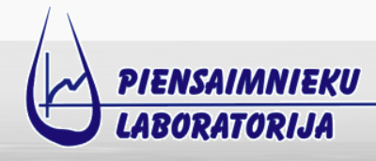
Partneri
a/s «Tukuma piens»
Lopkopības izmēģinājumu stacija
«Jaunpils»

Slide 3
Mērķis
jauni risinājumi laktozes izmantošanai, piena produktu saldināšanai un sūkalu pārstrādei lopbarības piedevās.

Slide 4
Galvenās aktivitātes
Laktozes hidrolīzes pētījumi piena produktu salduma palielināšanai.
Laktozes fermentācijas pētījumi organisko skābju (pienskābe un propionskābe) ieguvei un tehnoloģiju izstrādei lopbarības piedevām dzīvnieku ēdināšanai un/vai lopbarības konservēšanai.

Slide 5
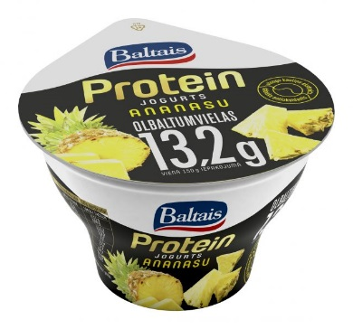
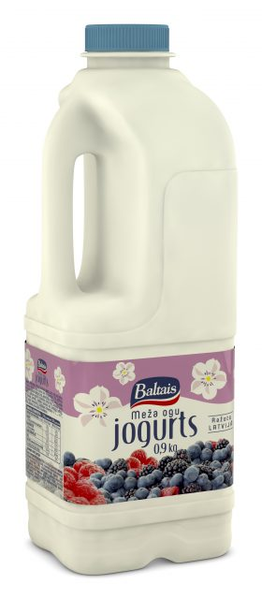
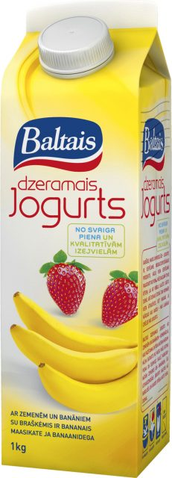
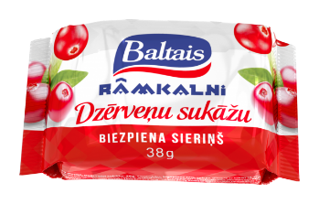
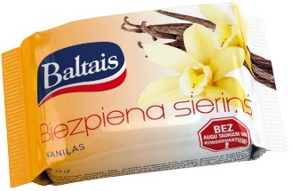
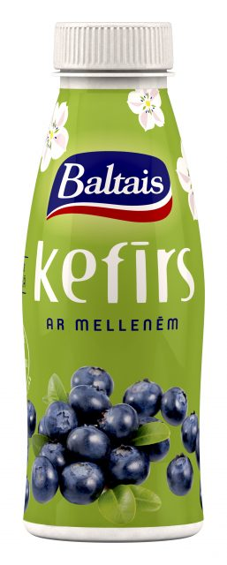
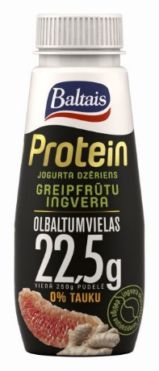
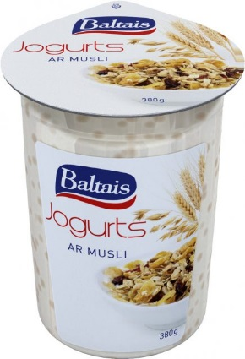
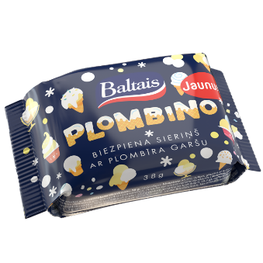
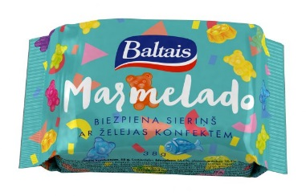
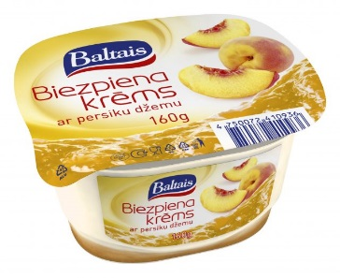
Laktozes hidrolīzes pētījumi piena produktu salduma palielināšanai. Kāpēc?
Laktozei ir maza salduma pakāpe (0.2), to nevar izmantot produktu salduma pakāpes palielināšanai;
Pievienojot saharozi, u.c. ogļhidrātus, palielinās produktu enerģētiskā vērtība.
Produktiem vismaz 3.8-4.0% laktozes, kuru izmantot salduma pakāpes regulēšanai!

Slide 6
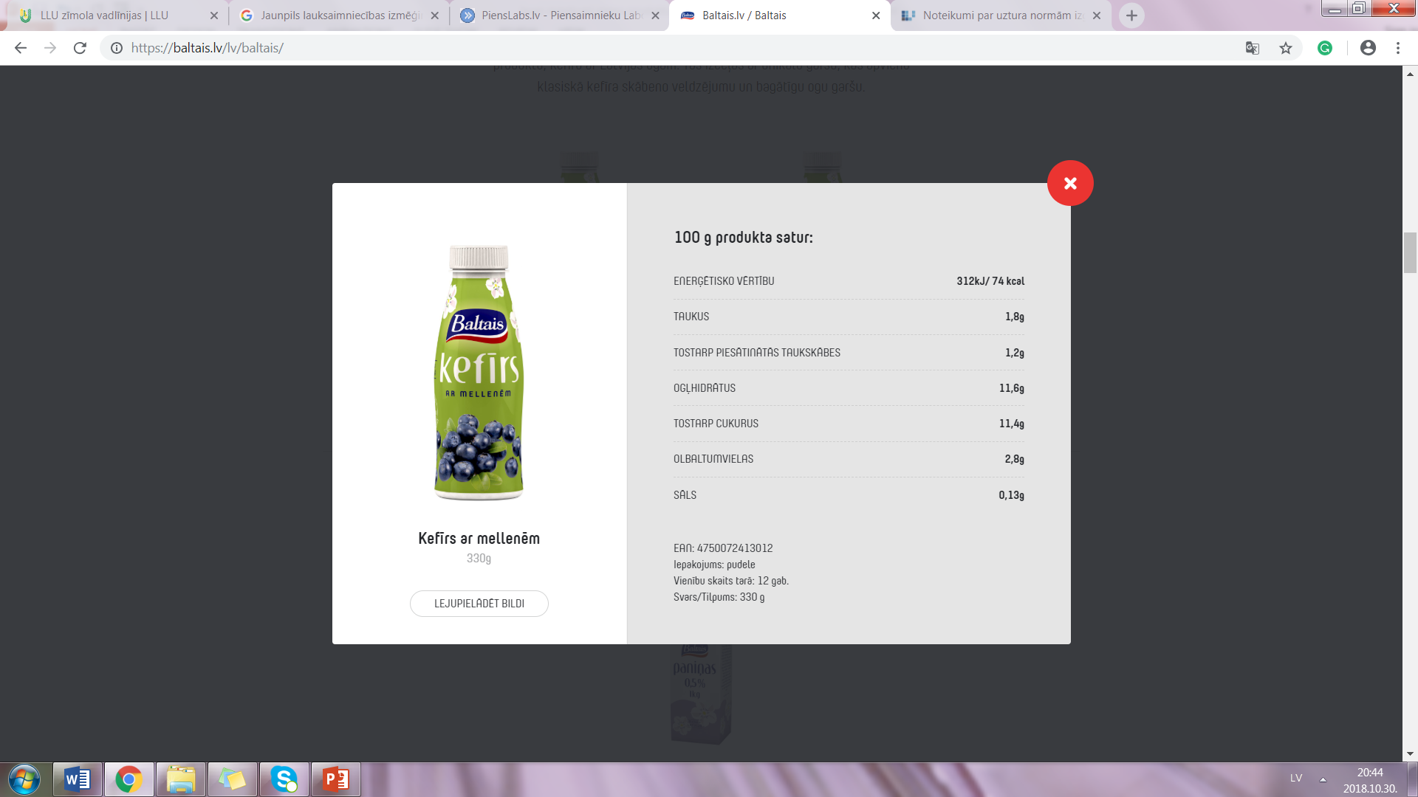
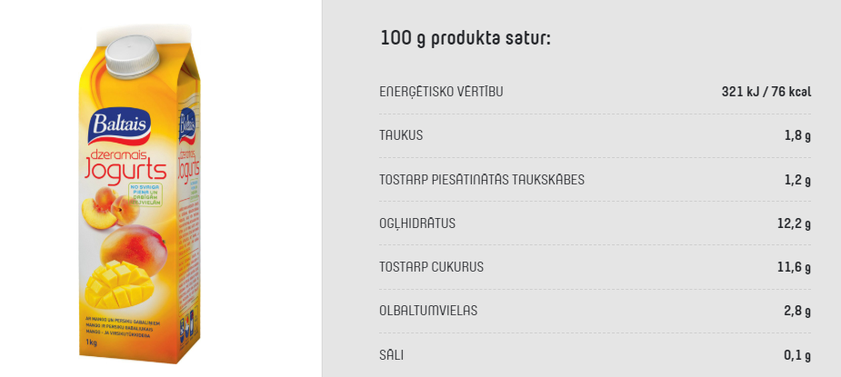
Laktozes hidrolīzes pētījumi piena produktu salduma palielināšanai. Kāpēc?
MK noteikumi Nr. 172/2012 «Noteikumi par uztura normām izglītības iestāžu izglītojamiem, sociālās aprūpes un sociālās rehabilitācijas institūciju klientiem un ārstniecības iestāžu pacientiem» paredz:
Vispārējās pamatizglītības, vispārējās vidējās izglītības un profesionālās izglītības iestādēs un to teritorijā papildus kompleksajai un izvēles ēdienkartei drīkst izplatīt šādus pārtikas produktus:
saliktus piena produktus, kuros kopējais tauku saturs nepārsniedz 2,5 %, un saliktus piena produktus, kuru sastāvā ir biezpiens un kopējais tauku saturs nepārsniedz 5 %. Šādi produkti satur ne vairāk kā 5 g pievienota cukura uz 100 g vai 100 ml produkta un ne vairāk kā 1 g sāls uz 100 g vai 100 ml produkta.
Pasaules Veselības organizācijas un Veselības ministrijas ieteikumi enerģijas uzņemšanas samazināšanai ar vienkāršiem cukuriem.

Slide 7
Risinājumi un ieguvumi piena produktu salduma palielināšanai
Hidrolizēt laktozi ar komerciālo fermentu palīdzību glikozē un galaktozē:
Ha-Lactase 5200, NOLATMFit 5500, GODO-YNL2 u.c. - hidrolizētās laktozes daudzums 80-99.99%;
Hidrolizēt laktozi ar komerciālo fermentu palīdzību, kombinējot ar glikozes izomerāzi :
hidrolizētās laktozes daudzums līdz 99%, oligosaharīdu klātbūtne un salduma pakāpes palielināšana līdz 3 reizēm.
Ieguvumi:
Piena produkti ar samazinātu enerģētisko vērtību;
Piena produkti ar samazinātu laktozes saturu/bezlaktozes produkti;
Iespējams piedāvāt produktus izglītības iestādēm, sociālās aprūpes iestādēm.
Projektā īstenotais risinājums!

Slide 8
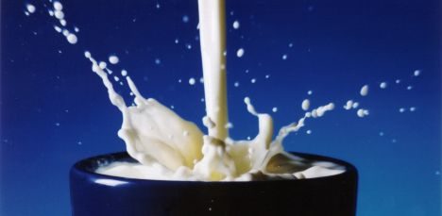
Iestrādes
Uzsākta laktozes hidrolīzes izpēte dažādu komerciālo fermentu ietekmē, produkta salduma pakāpes izvērtēšana (LLU PTF).
Laktozes hidrolīze a/s «Tukuma piens» ražotajiem skābpiena produktiem.

Slide 9
Organisko skābju tehnoloģijas izstrāde lopbarības piedevu ieguvei no biezpiena sūkalām. Kāpēc?
Biezpiena sūkalas – problēma piena pārstrādātājiem;
Piedāvātie biezpiena sūkalu risinājumi maz perspektīvi, sūkalu ievērojamā skābuma (pH 4.6) un īsā derīguma laika dēļ;
Galvenā sūkalu sastāvdaļa laktoze – interesants izpētes objekts produktos ar pievienoto vērtību.
Eiropas Savienības normatīvo aktu nostādnes par antibiotiku ierobežošanu profilaktiskiem mērķiem govju ganāmpulkos liek meklēt jaunus risinājumus, tostarp biezpiena sūkalu pārstrāde lauksaimniecībai nozīmīgos produktos.
Vesels ganāmpulks nodrošina kvalitatīvu lauksaimniecības produktu ražošanu, kas sekmē saimniecību ekonomisku.

Slide 10
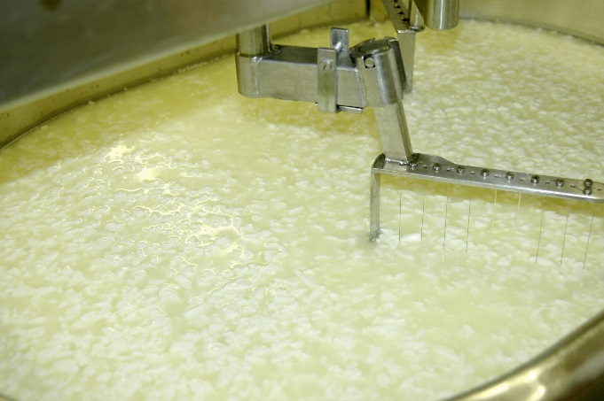
Ieguvumi organisko skābju tehnoloģijas izstrādei lopbarības piedevu ieguvei no biezpiena sūkalām
Biezpiena sūkalu/ultrafiltrāta pārstrādes risinājums;
Biezpiena sūkalās esošo sastāvdaļu pielietojums jaunu lopbarības piedevu ražošanai ļaus kāpināt izslaukumu, mazināt diareju, arī teļu dzīvmasas kritumu.

Slide 11
Iestrādes
Izveidota eksperimentālā govju grupa (100 govis) LIS «Jaunpils»;
Analizēti eksperimentālo govju piena sastāva un kvalitātes rādītāji, barība, tās rādītāji;
Izvērtēti eksperimentālo govju pārraudzības dati gada griezumā.
Analizēts ultrafiltrāta ķīmiskais sastāvs maksimālai pienskābes ieguvei.
Veikti propionskābes ieguves testi, lietojot Propionibacterium freudenreichii subsp freudenreichii un Propionibacterium freudenreichii subsp shermanii (PS-40, Chr. Hansen, Dānija)

Slide 12
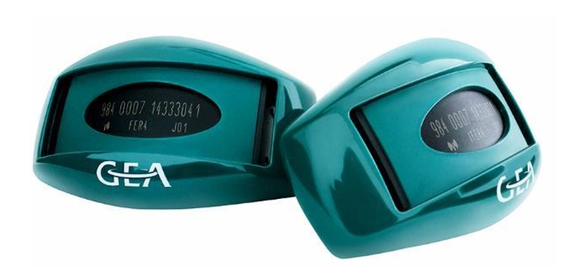
Ieguvums primārajam ražotājam
«Saimniecība iegūs dabiskas un veselīgas lopbarības sastāvdaļas un piedevas, kas spēs samazināt saimniecības atkarību no citu ĢMO saturošu barības avotu izmantošanas. Tas ļaus iegūt augstvērtīgu pienu. Samazināsies piena lopkopības nevēlamā ietekme uz apkārtējo vidi. Iegūsim lokālu produktu, kas var sekmēt vietējo ekonomiku».
K.Zauers, LIS «Jaunpils» zootehniķis
Projektā LIS «Jaunpils» iegādāties aparatūru, kas var līdzēt ievērojami uzlabot ganāmpulka reprodukcijas rādītājus, ļauj savlaicīgi noteikt dzīvnieku veselības problēmas, uzraudzīt barības uzņemšanu, atgremošanu.
Neatņemama sastāvdaļa slaucamo govju un jaunā ganāmpulka menedžēšanā.

Slide 13
Paldies par uzmanību!

Slide 14
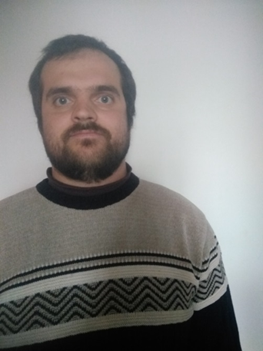
Kārlis Zauers, Jaunpils LIS
Saimniecība iegūs dabīgas un veselīgas lopbarības sastāvdaļas un piedevas, kas spēs samazināt saimniecības atkarību no citu ĢMO saturošu barības avotu izmantošanas.
Tas ļaus iegūt augstvērtīgāku pienu. Samazināsies piena lopkopības nevēlamā ietekme uz apkārtējo vidi.
Iegūsim lokālu produktu, kas var sekmēt vietējo ekonomiku.
Pateicoties iegādātai sistēmai (CowScout), saimniecībai būs iespēja kontrolēt pētījumā iesaistīto dzīvnieku veselības stāvokli un ēdināšanas efektivitāti, kā arī ar iegādātajiem svariem saimniecība varēs veikt dzīvnieku svēršanu.

